Slide 1
Геологическое строение и рельеф Симферопольского района
Педагог ДО МБОУ ДО ЦДЮТ Муратов М.Ж.

Slide 2
Цель занятия
Изучить и получить представление о формах рельефа и геологическом строении родного Симферопольского района Республики Крым

Slide 3
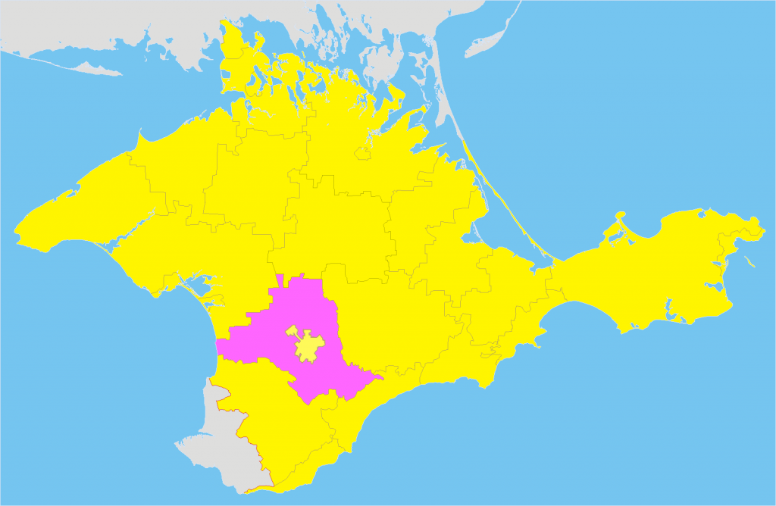
Географическое положение района
Расположен в центральной части республики. Граничит на северо-западе с Сакским районом, на севере — с Красногвардейским районом, на востоке — с Белогорским районом, на юге и юго-западе — с Бахчисарайским районом, на юго-востоке — с городским округом Алушта (Алуштинским горсоветом), на западе имеет небольшой выход к Чёрному морю в районе посёлка Николаевка.
Симферопольский район на карте Крыма

Slide 4
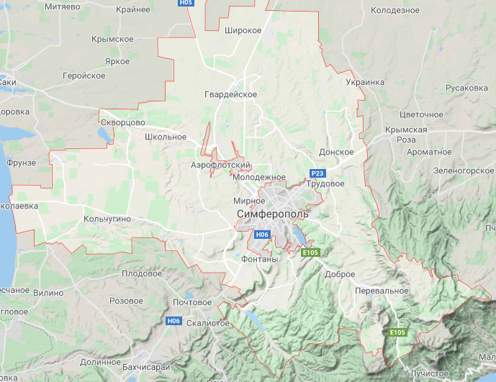
Территория района представляет собой на севере — степную равнину, в центральной и южной частях — предгорные гряды и продольные понижения между ними, на юго-востоке — северные склоны яйлинских массивов главной гряды Крымских гор.

Slide 5
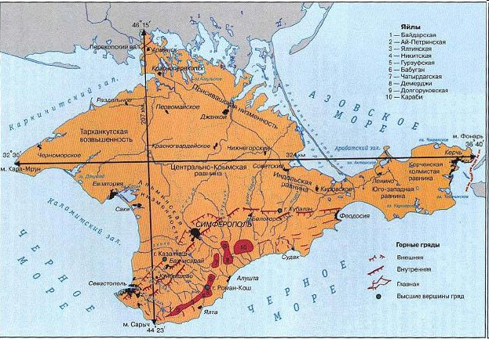
Положение Симферопольского района по-своему уникально – регион расположен на стыке равнинной и горной частей Крымского полуострова. При этом его южная и центральная части расположены в пределах Внутренней, Внешней и даже Главной ряд Крымских гор, а значительная северная часть входит в состав Равнинного Крыма. Это своеобразие расположения существенного отражается на контрасте природных условий различных частей района.

Slide 6
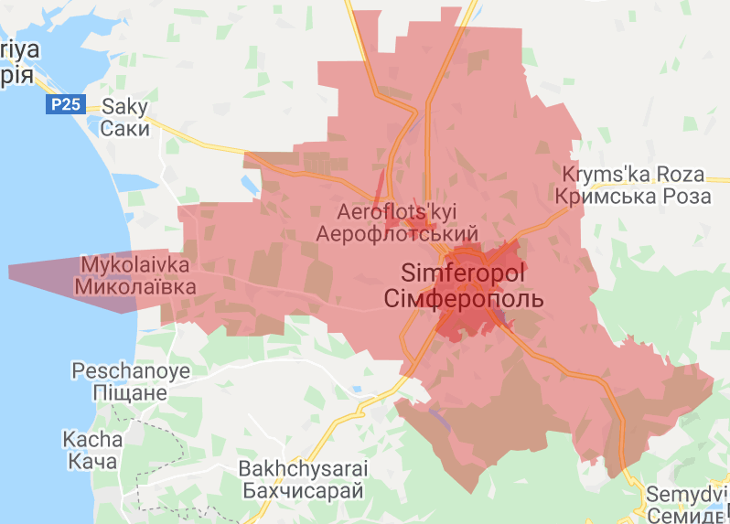
Площадь района — 1753 тыс. кв. км., от общей территории республики — 6,7 %

Slide 7
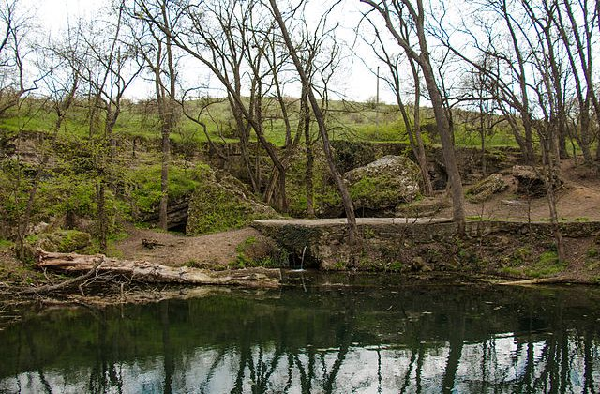
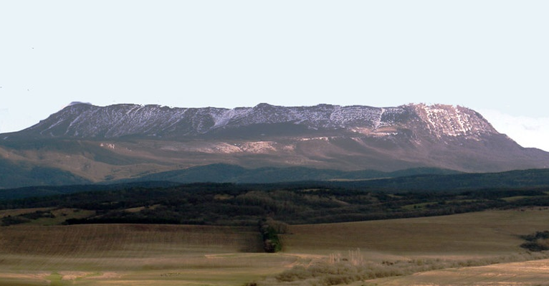
Вообще же на территории Симферо­польского района основные ландшаф­ты — это степные просторы и предго­рье с лесостепной растительностью. Но имеются и предгорные леса, и даже гор­ные луга на вершинах Долгоруковской и Чатырдагской яйл, поскольку юг Сим­феропольского района — это северные склоны главной гряды Крымских гор.

Slide 8
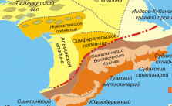
Равнинный Крым расположен в пределах Скифской платформы, образованной сильно смятыми в складки палеозойскими горными породами. Их перекрывают в виде чехла относительно мало смятые в складки осадочные отложения меловой, палеогеновой, неогеновой и антропогеновой систем
Так, расположенный в средней части полуострова Симферопольско-Евпаторийский блок приподнят относительно других блоков настолько высоко, что его вскрывают буровыми скважинами на глубине от нескольких сот до 1600 м. Блоки же, образующие фундамент Альминской впадины на юго-западе и Сивашской на севере Крыма, глубоко погружены.

Slide 9
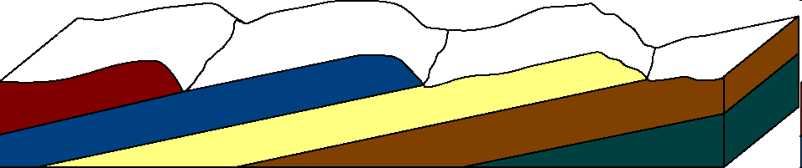
Предгорные гряды (Внутренняя и Внешняя) расположены на приподнятом крае Скифской платформы. Со временем, в результате эрозии в рельефе крымского Предгорья сформировался классический куэстовый рельеф.
Куэста (от испанского – ”склон горы, косогор”) – гряда с асимметричными склонами. Один склон – полого понижающийся, совпадающий с падением пластов горных пород, другой – крутой, обрывистый, срезающий пласты.
Куэста

Slide 10
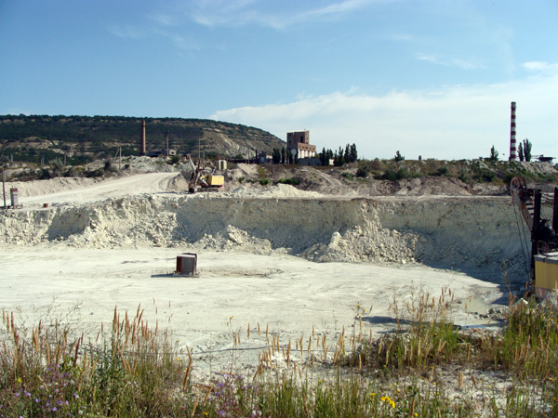
В строении предгорных гряд принимают участие известняки, мергели, глины мелового, палеогенового и неогенового возраста.
Мергели залегают ниже известняков и состоят наполовину из глин, наполовину из известняка. Поскольку мергель порода более податливая, чем известняк, нижняя часть склона куэсты более пологая.

Slide 11
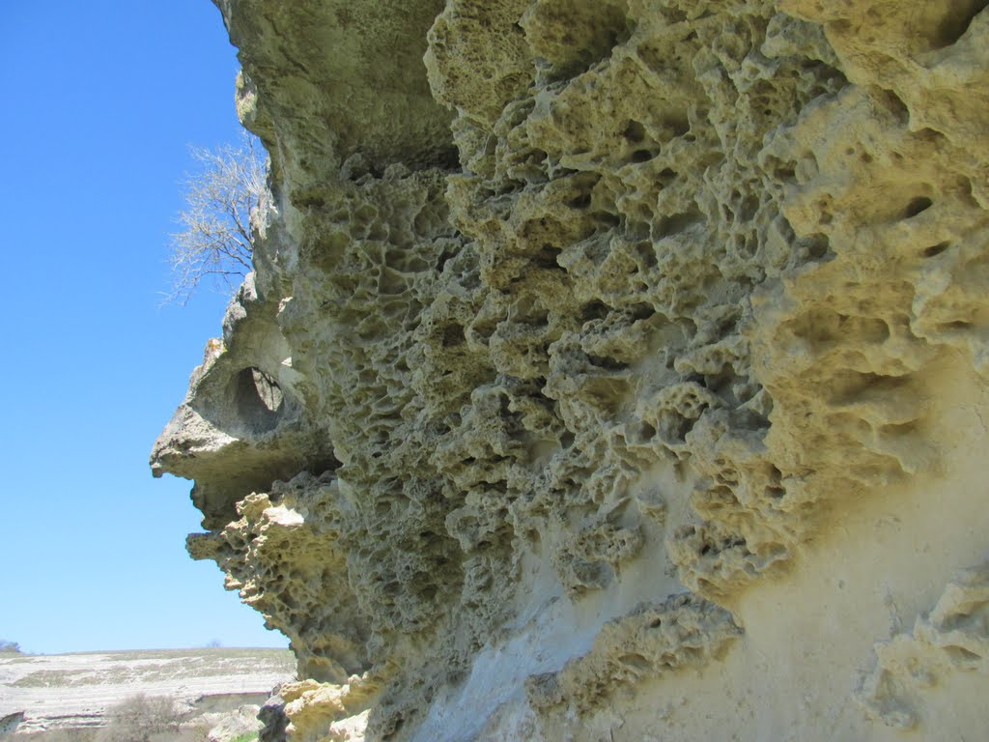
Поверхность Внутренней гряды бронируют образованные скелетами морских организмов мшанковые известняки (белого цвета, морозостойкие, плотные) и более молодые нуммулитовые известняки.

Slide 12
Район Симферополя можно считать ключевым для понимания геологии полуострова. Это связано с легкой доступностью обнажений и карьеров вдоль магистрального шоссе и подъездных дорог, а также с разнообразием хорошо изученных геологических объектов.

Slide 13
Интересно знать
Примечательно, что территорию Симферопольского района пересекает 45 широта. Это говорит о том, что Симферопольский район равноудален от экватора и Северного полюса!

Slide 14
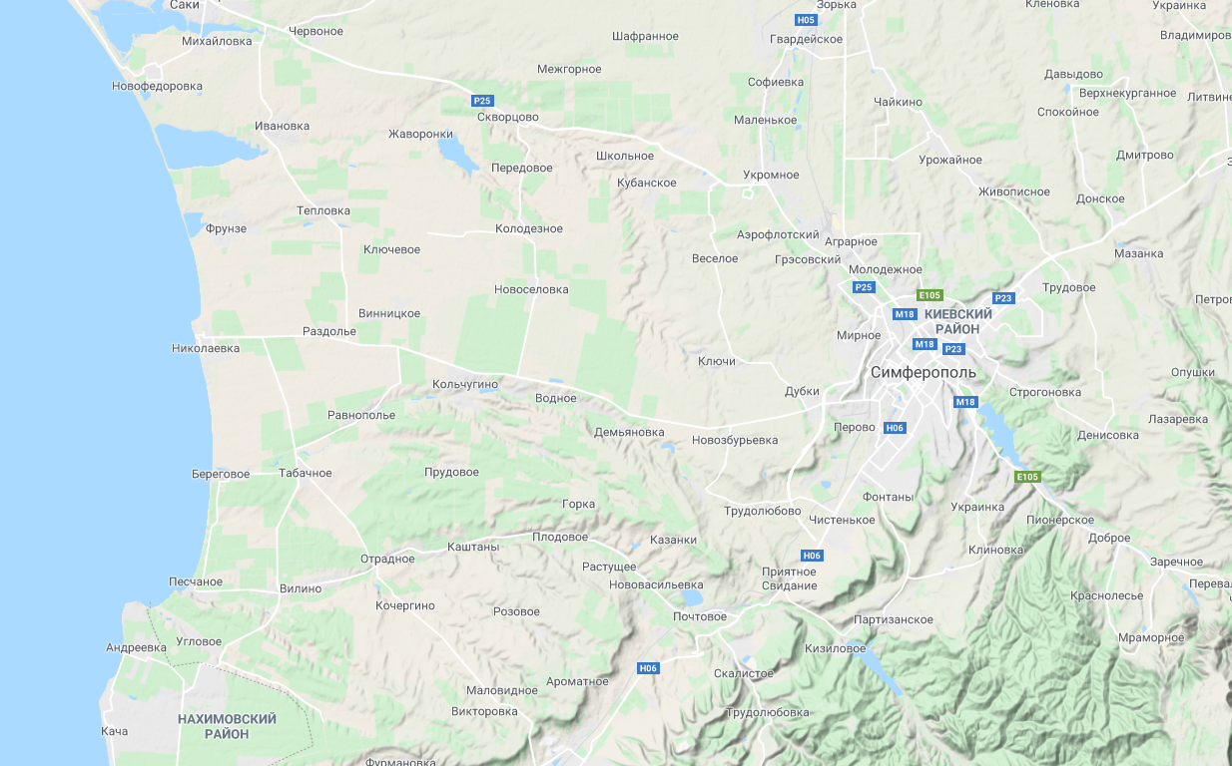
Основные формы рельефа
Альминская низменность

Slide 15
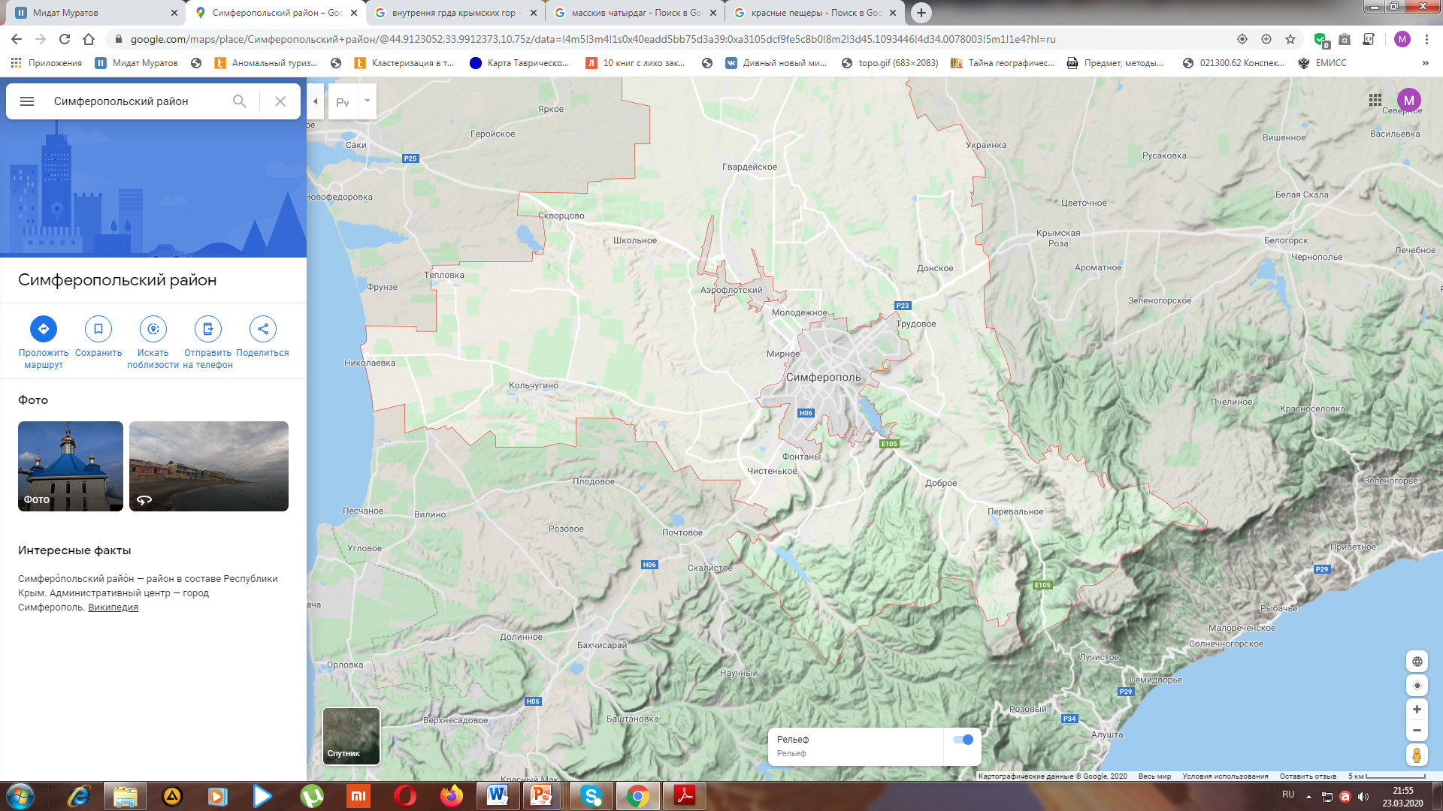
Внешняя гряда

Slide 16
Внутренняя гряда

Slide 17
Закрепление знаний
Назвать основные формы рельефа в пределах Симферопольского района
Куэста - это …?
Что такое мергель и мшанковый известняк?

